Slide 1
Зрительный
анализ и синтез

Slide 2
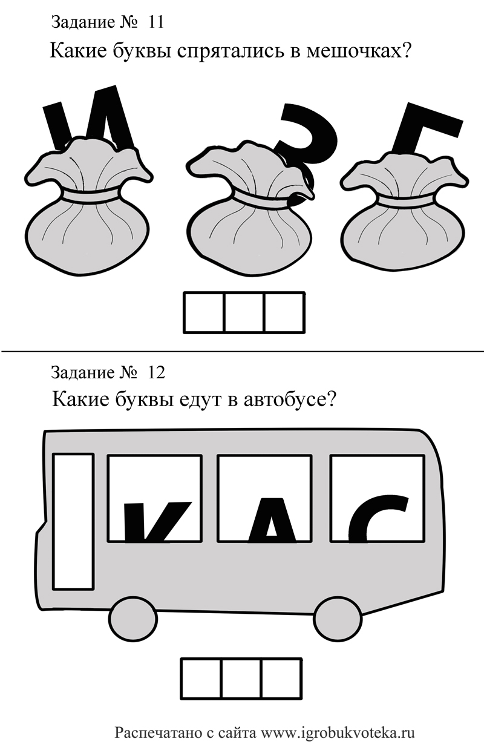
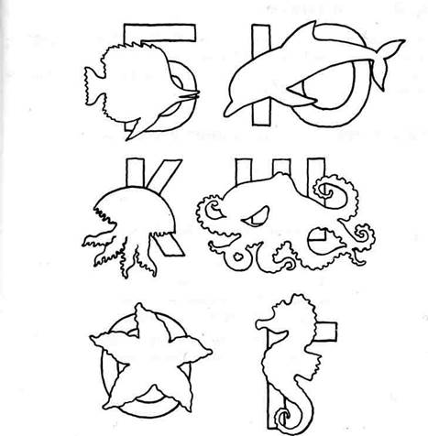
Какие буквы спрятались?

Slide 3
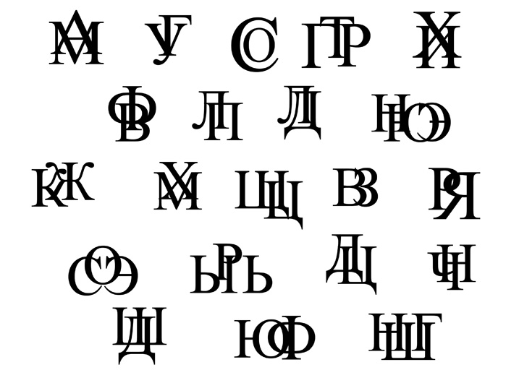
Назови все буквы

Slide 4
